Slide 1
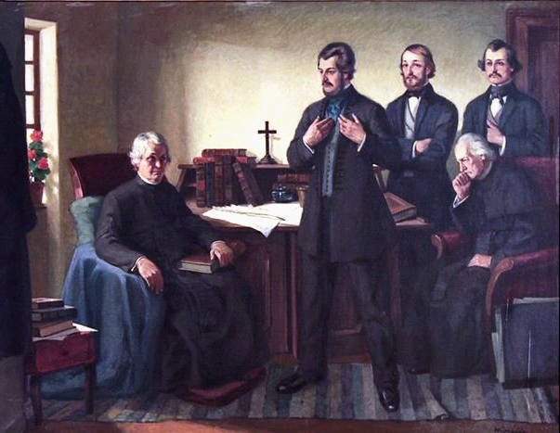
Slovenské národné hnutie

Slide 2
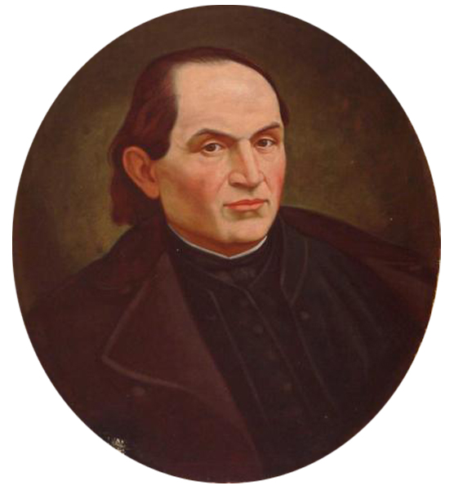
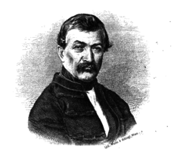
Staré a nové myšlienky
Obdobie osvietenstva charakterizovala atmosféra racionalizmu, vedeckosti a vecnosti.
Bol to vek rozumu a vedy.
Postupne sa v názoroch ľudí čoraz výraznejšie prejavovali ich citové a vnútorné postoje.
Nastalo obdobie romantizmu. Na rozdiel od osvietenstva, romantizmus sa opieral o city, túžby.
Prelom týchto dvoch období priniesol slovenské národné hnutie.

Slide 3
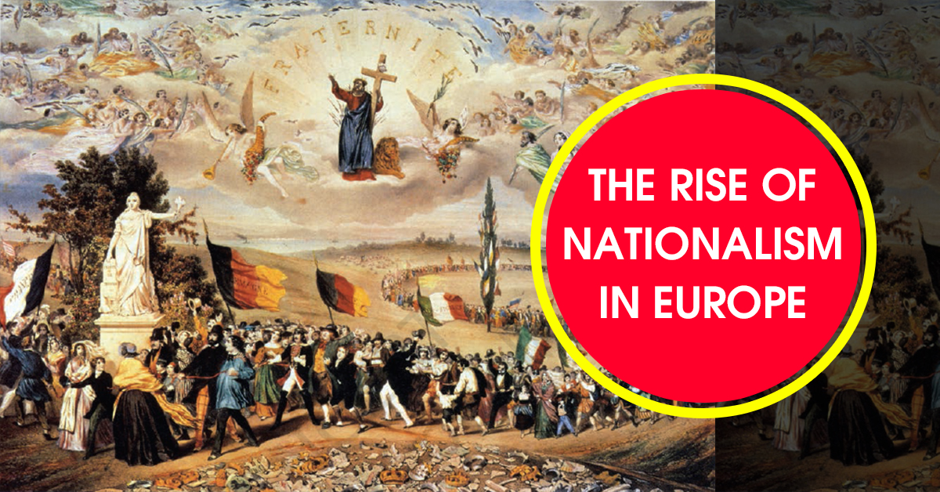
Od konca 18. storočia sa v celej Európe živo diskutovalo o národoch.
Vzrastalo národné povedomie.
Národné povedomie – presvedčenie, že človek je prirodzeným členom národa, do ktorého sa narodí alebo ktorého jazykom hovorí.
Tvrdili, že národ je ako rodina.

Slide 4
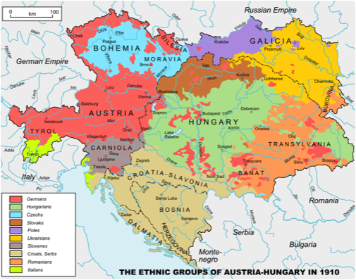
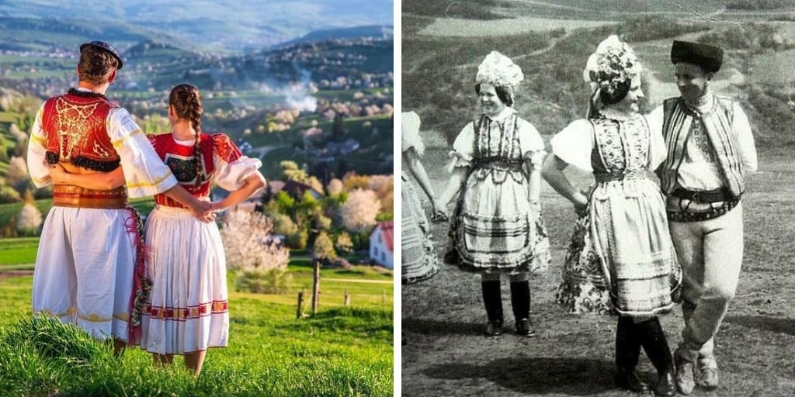
Za najdôležitejšie znaky národa považovali ľudovú kultúru (folklór), národné zvyky, obyčaje a najmä jazyk.
Habsburská monarchia bola mnohonárodnostným štátom.
Nemci, Maďari, Slováci, Česi, Chorváti, Srbi, Slovinci a Rumuni.

Slide 5
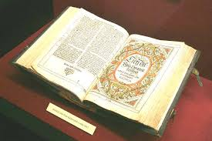
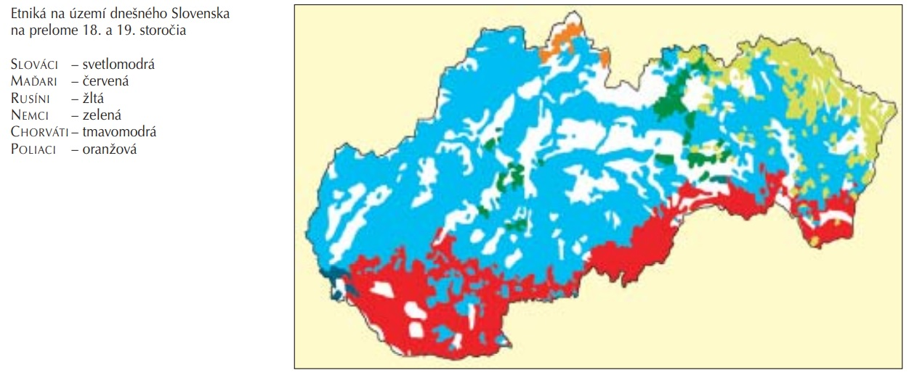
Veľkou nevýhodou Slovákov bolo, že nemali spoločný literárny jazyk.
Hovorili rôznymi nárečiami.
Rozdeľoval ich aj bohoslužobný jazyk.
Katolíci používali latinčinu.
Evanjelici používali biblickú češtinu.
Naliehavou požiadavkou bolo vytvorenie jednotného spisovného jazyka.

